Slide 1
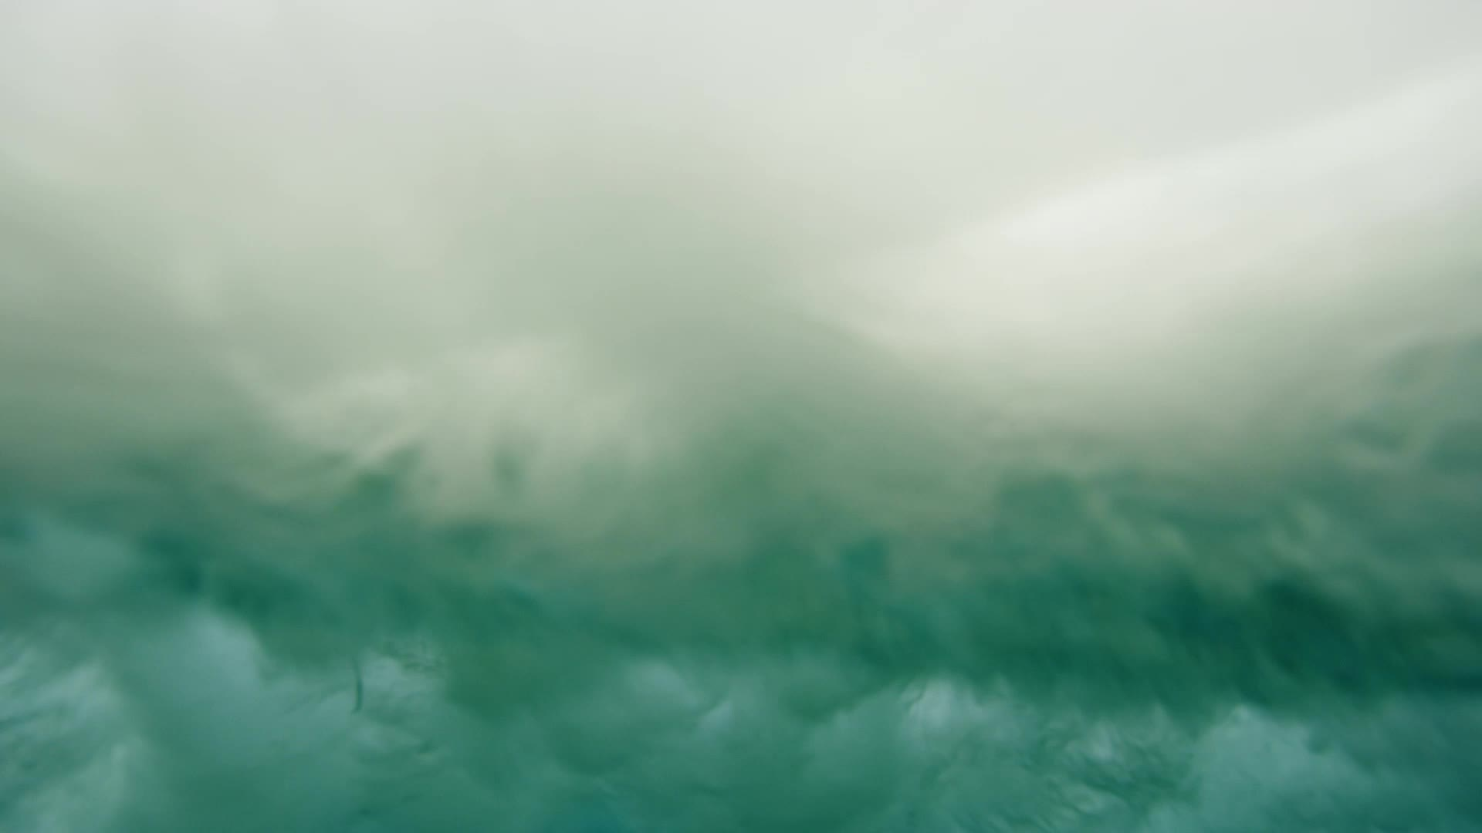
JAK DBAĆ O MASZE ŚRODOWISKO?
Opracowanie: Mikołaj Przygodzki

Slide 2

W bardzo szybkim tempie zużywamy paliwa kopalne, wycinamy lasy pod uprawy i pastwiska, zużywamy niepotrzebnie hektolitry wody oraz traktujemy zasoby Ziemi, jakby były nieskończone, lecz nie są, a środowisku naturalnemu grozi degradacja. Dlatego też naszym obowiązkiem jest spełnić kilka prostych kroków aby nasza planeta była znowu zdrowa i bezpieczna.

Slide 3
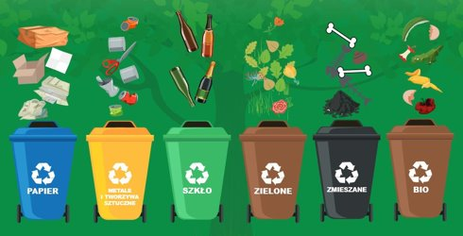
Segreguj Śmieci
Jest to jedna z najprostszych rzeczy jakie można zrobić dla dobra naszej planety i każdy z nas jest w stanie to zrobić. Wystarczy przygotować sobie kilka miejsc na śmieci, odpowiednio je opisać i zadbać o to aby do odpowiedniego kosza trafiały odpowiednie odpady. Należy pamiętać również o zgniataniu jak tylko to możliwe! Nie wyrzucaj również rzeczy, które jeszcze się do czegoś przydadzą, ale tobie się znudziły. Wystarczy oddać je osobie potrzebującej lub sprzedać.

Slide 4
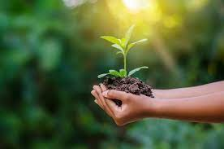
Szanuj naturę
Postaraj się, aby było jej jak najwięcej. Jak zadbać o naturę? Jest na to kilka sposobów. Przede wszystkim zwracaj uwagę, by nie deptać trawników i nie parkować na nich samochodu. Innym działaniem, które możesz podjąć jest rezygnowanie z papieru: nie drukuj e-maila, jeśli nie musisz tego robić, zrezygnuj z papierowych rachunków i przerzuć się na opłacanie faktur przez internet. Kup bilet elektroniczny i noś ze sobą własny kubek do kawy – ten papierowy jest woskowany i nie nadaje się do przetworzenia. Na święta Bożego Narodzenia kup drzewko w doniczce, a po świętach posadź je w jakimś ładnym miejscu.

Slide 5
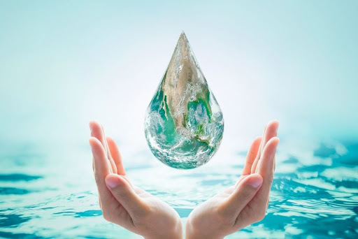
Oszczędzaj wodę
Ponad miliard dwieście tysięcy ludzi ma utrudniony dostęp do wody pitnej, a kolejne 200 milionów cierpi z powodu pragnienia. Według WHO co 15 sekund umiera gdzieś na świecie jedno dziecko – właśnie z powodu chorób wywołanych niedostatkiem wody pitnej. Wody słodkie to zaledwie 3 proc. wszystkich wód na naszej planecie. Dlatego należy o nią dbać. Starajmy się brać krótkie prysznice zamiast kąpieli w wannie, kupujmy wodooszczędne sprzęty do naszego domu i unikamy mycia i prania ręcznie. Bardzo ważne jest również aby zbierać wodę deszczową. Można nią na przykład podlać kwiaty w ogrodzie.

Slide 6
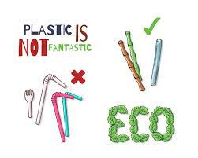
Kupuj przedmioty wielokrotnego użytku
W 2016 roku świat wyprodukował ponad 2 miliardy ton odpadów. Za jedną trzecią tych śmieci odpowiedzialne jest tylko 20 proc. ludzkości – mieszkańcy najbogatszych krajów. A im mniejszy kraj tym mniej śmieci produkuje, ponieważ ludzie używają produkty najdłużej. Za to bogatsze kraje produkują coraz więcej śmieci, pragnąc coraz nowszych rzeczy. Starajmy się wykorzystywać przedmioty jak najdłużej się da, oraz unikajmy kupowania rzeczy jednorazowych, a zamiast kupowania wody w butelkach zaopatrzmy się w filtr do wody.

Slide 7
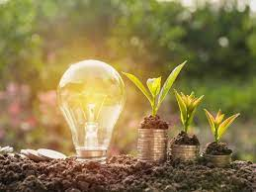
Oszczędzajmy energię
Źródłem prądu jest najczęściej węgiel. On jednak odpowiada w dużym stopniu za zanieczyszczenie atmosfery, a w konsekwencji prowadzi do efektu cieplarnianego, kwaśnych deszczy i skażonych wód gruntowych. Jeśli nie zaczniemy oszczędzać prądu, efekt cieplarniany będzie się pogłębiał, a my będziemy doświadczać coraz bardziej zaskakujących anomalii pogodowych. Nie wiele potrzeba aby to zmienić. Wystarczy wyłączać światło jak wychodzimy z pomieszczenia i odłączyć od prądu urządzenia których nie używamy. Zastanówmy się również jeśli mamy taką możliwość, aby zamontować elektrowoltaike. To bardzo pomoże.

Slide 8

Wybieraj transport przyjazny środowisku
Przeciętny Polak jest odpowiedzialny za 8 tysięcy kilogramów CO2 rocznie. Żeby pochłonąć tyle dwutlenku węgla, trzeba zasadzić trzy hektary lasów. Najwięcej generuje go transport. Przeciętne auto emituje 160 gramów dwutlenku węgla na kilometr jazdy. Im ostrzej jedziesz, hamujesz, przyspieszasz, tym więcej szkodzisz. Aby to zahamować umawiaj się ze znajomymi, sąsiadami na wspólne jeżdżenie do pracy. Jeśli mieszkasz w dużym mieście, korzystaj z transportu publicznego. Im więcej osób się na to zdecyduje, tym bardziej władze miast i gmin będą musiały udoskonalić system połączeń. Od wiosny do jesieni korzystaj z roweru. A jak jedziesz w delegację, wybierz pociąg. Najbardziej szkodliwym środkiem transportu jest samolot. Dlatego latach tylko w wyjątkowych sytuacjach

Slide 9
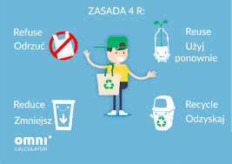
Zrezygnuj z plastikowych toreb
Około 400 foliowych siatek rocznie – tyle zużywa przeciętny Polak. Zużywa? Korzysta przez kilkanaście minut, bo tyle średnio wynosi droga ze sklepu do domu. A potem… po prostu wyrzuca. Wyspa śmieci, dryfująca na Pacyfiku między Kalifornią a Hawajami, ma powierzchnię dwóch stanów Texas. 90 proc. morskich ptaków ma w swoich żołądkach fragmenty plastiku. W 1960 roku było to zaledwie 5 proc. Niedawno znaleziono wieloryba, w którego żołądku było aż 40 kilogramów fragmentów plastiku. Nie przeżył. My natomiast możemy żyć bez słomki czy oferowanego w kawiarniach plastikowego kubka, prawda? Możemy żyć bez siatek – wystarczy byś zabrał na zakupy szmacianą torbę. A jeśli o niej zapomnisz, poproś w sklepie o karton i spakuj do niego swoje zakupy. Wszyscy będą zadowoleni. Sklep, bo będzie miał mniej śmieci, a Ty, bo nie zużyjesz plastiku.

